Slide 1
KẾT NỐI TRI THỨC VỚI CUỘC SỐNG
Tiếng Việt 1
Bài: Chú bé chăn cừu
GV: Phạm Thị Hiền

Slide 3
Khởi động
1

Slide 4
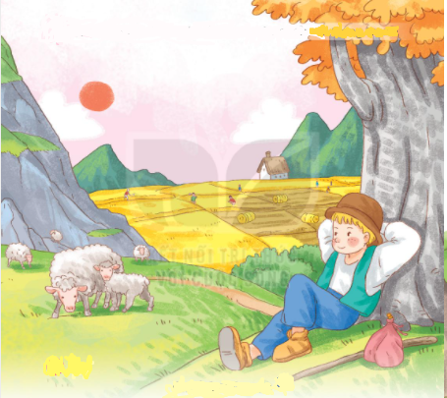
1
Quan sát tranh và nói về con người và cảnh vật trong tranh.
Bức tranh vẽ một cậu bé đang chăn một đàn cừu…

Slide 6
Đọc
2

Slide 7
Đọc mẫu
Chú bé chăn cừu
Có một chú bé chăn cừu thường thả cừu gần chân núi. Một hôm thấy buồn quá, chú nghĩ ra một trò đùa cho vui. Chú giả vờ kêu toáng lên:
Sói! Sói! Cứu tôi với!
Nghe tiếng kêu cứu, mấy bác nông dân đang làm việc gần đấy tức tốc chạy tới. Nhưng họ không thấy sói đâu. Thấy vậy, chú khoái chí lắm.
Mấy hôm sau, chú lại bày ra trò ấy. Các bác nông dân lại chạy tới. Rồi một hôm, sói đến thật. Chú hốt hoảng kêu gào xin cứu giúp. Các bác nông dân nghĩ là chú lại lừa mình, nên vẫn thản nhiên làm việc. Thế là sói thỏa thuê ăn thịt hết cả đàn cừu.
( Theo Ê – đốp )
Đọc nối tiếp từng câu lần 1
Từ khó đọc, khó hiểu

Slide 8
Có dáng vẻ tự nhiên như thường, coi như không có gì xảy ra
Thỏa mãn, sung sướng vì được hưởng điều mình mong muốn.
Làm việc gì ngay lập tức vì rất gấp..
tức tốc
thản nhiên
thỏa thuê

Slide 9
Luyện đọc câu dài
Nghe tiếng kêu cứu, mấy bác nông dân đang làm việc gần đấy tức tốc chạy tới.
Các bác nông dân nghĩ là chú lại lừa mình, nên vẫn thản nhiên làm việc.

Slide 10
Chú bé chăn cừu
Chia đoạn
Có một chú bé chăn cừu thường thả cừu gần chân núi. Một hôm thấy buồn quá, chú nghĩ ra một trò đùa cho vui. Chú giả vờ kêu toáng lên:
Sói! Sói! Cứu tôi với!
Nghe tiếng kêu cứu, mấy bác nông dân đang làm việc gần đấy tức tốc chạy tới. Nhưng họ không thấy sói đâu. Thấy vậy, chú khoái chí lắm.
Mấy hôm sau, chú lại bày ra trò ấy. Các bác nông dân lại chạy tới. Rồi một hôm, sói đến thật. Chú hoảng hốt kêu gào xin cứu giúp. Các bác nông dân nghĩ là chú lại lừa mình, nên vẫn thản nhiên làm việc. Thế là sói thỏa thuê ăn thịt hết cả đàn cừu.
( Theo Ê – đốp )
1
2
Đọc nối tiếp theo đoạn
Đọc toàn bài
Đọc đoạn theo nhóm

Slide 11
Tiết 2

Slide 12
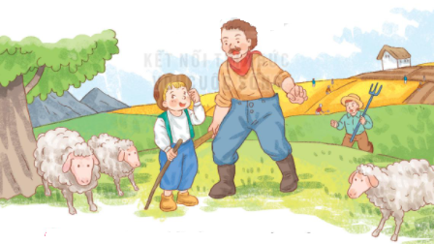
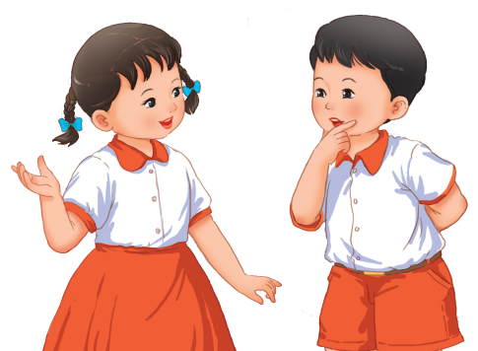
3
Trả lời câu hỏi
Đọc thầm đoạn 1
Có một chú bé chăn cừu thường thả cừu gần chân núi. Một hôm thấy buồn quá, chú nghĩ ra một trò đùa cho vui. Chú giả vờ kêu toáng lên:
Sói! Sói! Cứu tôi với!
Nghe tiếng kêu cứu, mấy bác nông dân đang làm việc gần đấy tức tốc chạy tới. Nhưng họ không thấy sói đâu. Thấy vậy, chú khoái chí lắm.
Lừa được các bác nông dân, cậu bé thấy như thế nào?
a. Ban đầu nghe tiếng kêu cứu, mấy bác nông dân đã làm gì?

Slide 13
3
Trả lời câu hỏi
Đọc thầm đoạn 2
Các con đọc và tính xem cậu bé đã lừa các bác nông dân được mấy lần?
Vì sao bầy sói có thể thỏa thuê ăn thịt đàn cừu?
Mấy hôm sau, chú lại bày ra trò ấy. Các bác nông dân lại chạy tới. Rồi một hôm, sói đến thật. Chú hoảng hốt kêu gào xin cứu giúp. Các bác nông dân nghĩ là chú lại lừa mình, nên vẫn thản nhiên làm việc. Thế là sói thỏa thuê ăn thịt hết cả đàn cừu.
2

Slide 14
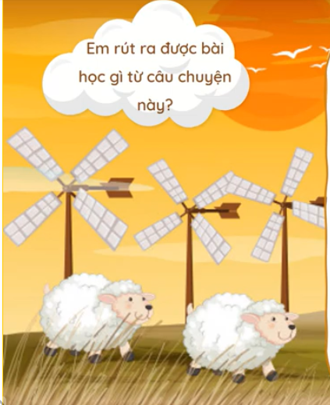
Hãy biết đùa vui đúng chỗ, đúng lúc, không lấy việc nói dối làm trò đùa.
Chúng ta không nên nói dối.

Slide 15
Viết

Slide 17
Tô
1
E
E
Ê
Ê
E
E
Ê
Ê

Slide 18
2
Viết từ ngữ
̂
̂
̂
κƤ κΜ;
κƤ κΜ;
κƤ κΜ;
thản nhiên
thản nhiên
thản nhiên

Slide 19
4
Viết vào vở câu trả lời cho câu hỏi c ở mục 3
chúng ta không nên nói dối.
Em nghĩ rằng (…. )
Viết
Em wθĩ ǟằng εúng Ǉa δŪg Ζłn wĀ dĒ .

Slide 20
CỦNG CỐ
BÀI HỌC

